Slide 1
Виртуализация и
контейнеризация
Notes:
https://habr.com/ru/company/itsumma/blog/459558/
https://habr.com/ru/post/659049/
https://youtu.be/xIyKUMpRTRE

Slide 2
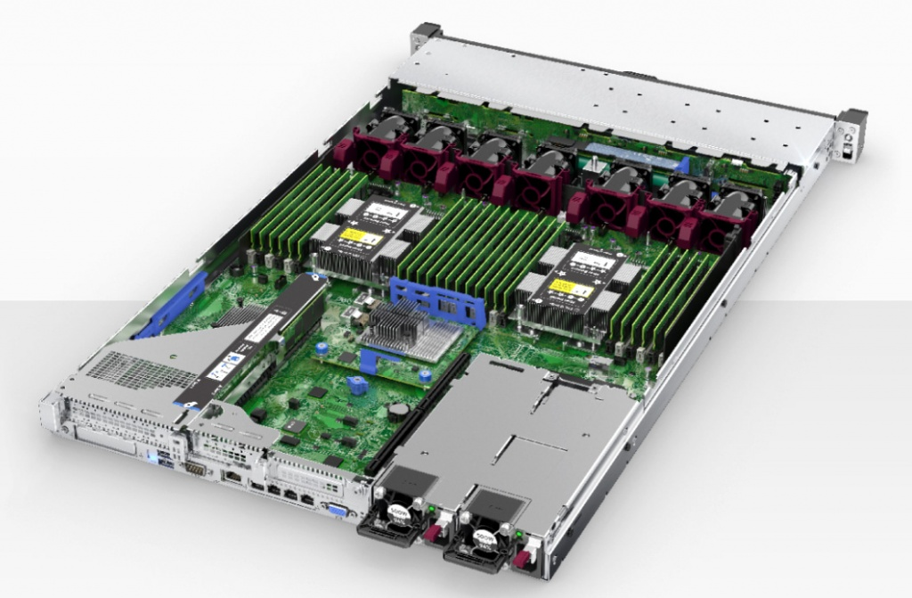

Slide 3
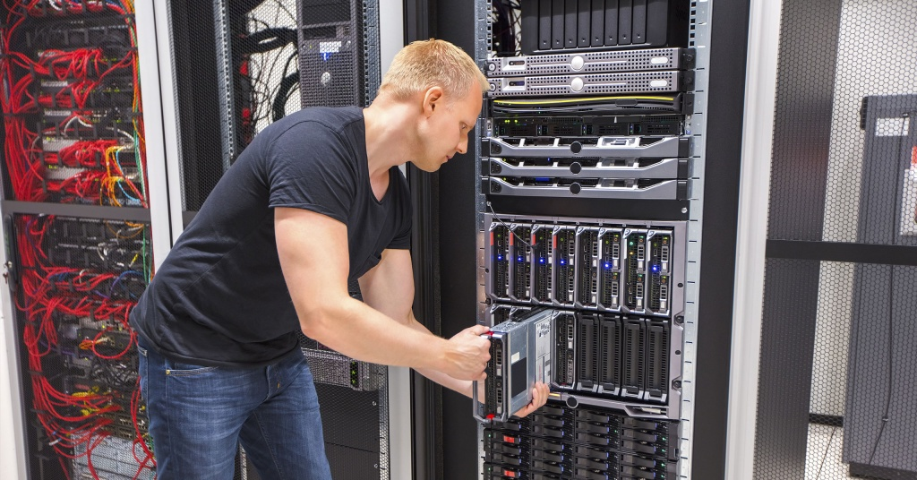

Slide 4
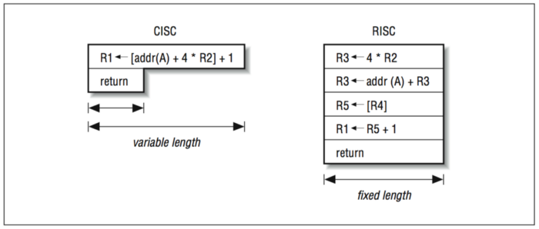

Трансляция

Slide 5
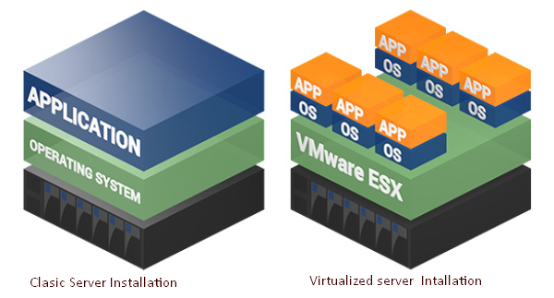
Виды виртуализации
динамическая трансляция - перехватывает все команды и подменяет на безопасные
паравиртуализация - запуск специально подготовленного образа с модифицированным ядром
аппаратная виртуализация - динамическая трансляция на уровне железа (Intel VT-x, AMD-V). Необходима для KVM.

Slide 6
Виртуализация
Плюсы:
максимальная изоляция
безопасность
честное распределение ресурсов
доступность
Минусы:
долгий запуск
оверхед ресурсов
сложность в настройке
интроспекция

Slide 7
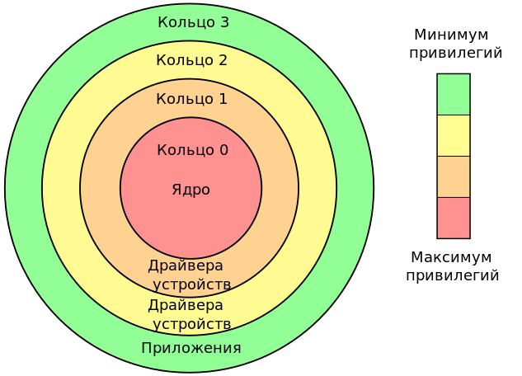
Виртуализация
User-mode Linux - паравиртуализация (локальная)
VMware - проприетарная, дорогая (предприятия)
XEN - паравиртуализация (SaaS)
Hyper-V - проприетарная, бесплатная (Windows)
KVM - виртуальная машина на основе ядра

Slide 8
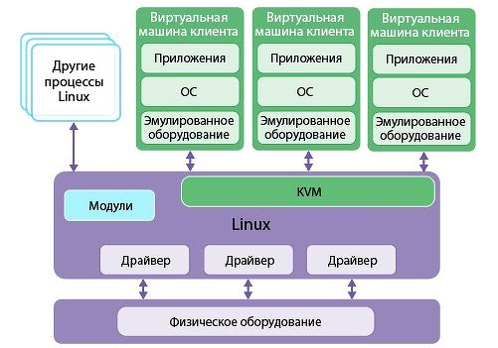
KVM (Kernel-based Virtual Machine)
Notes:
https://medium.com/@alexander.bazhenov/%D0%B2%D0%B8%D1%80%D1%82%D1%83%D0%B0%D0%BB%D0%B8%D0%B7%D0%B0%D1%86%D0%B8%D1%8F-%D0%B2-linux-%D1%87%D0%B0%D1%81%D1%82%D1%8C-1-kernel-based-virtual-machine-kvm-55f989880dbf

Slide 9
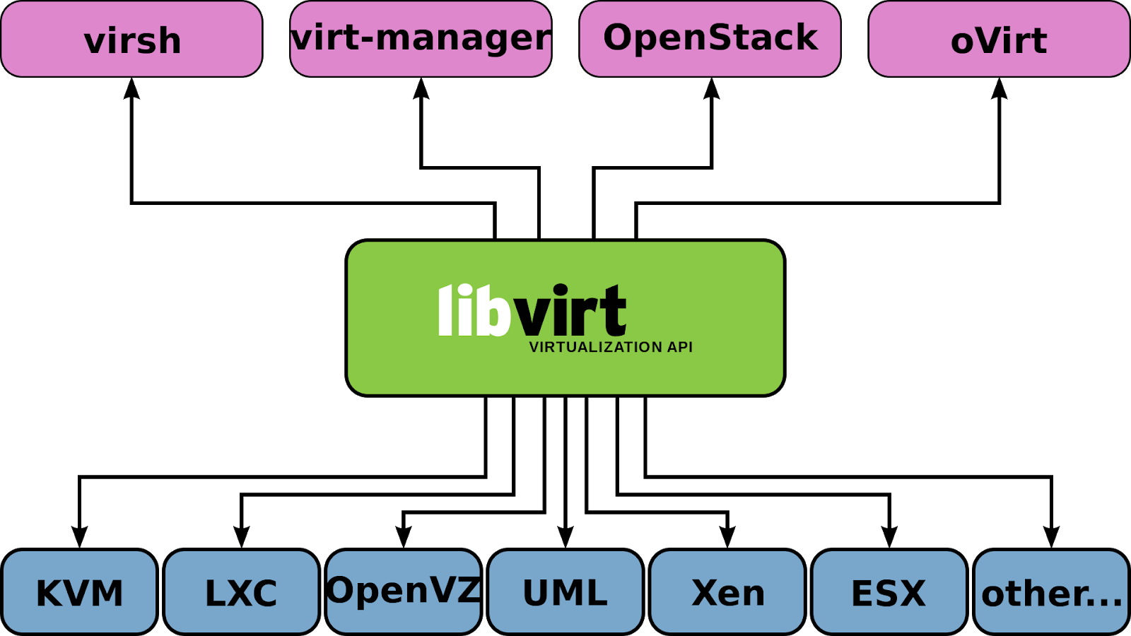
libvirt
# virt-install --name mkdev-vm-0 --location ~/Downloads/CentOS.iso --memory=1024 --vcpus=1 --disk size=8
Notes:
запустить virt-manager

Slide 10
Proxmox

Slide 11
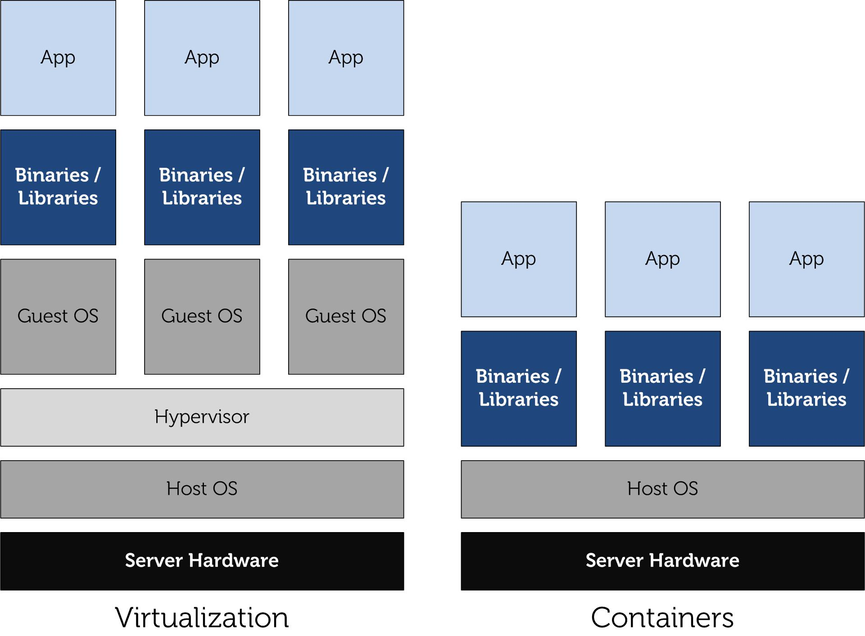
Контейнеризация
Контейнеризация
Плюсы:
быстрый запуск
интроспекция
меньший оверхед
простота настройки
Минусы:
изоляция
безопасность

Slide 12
История
Виртуализация
Intel VT-x
AMD-V
2006
XEN
KVM
VirtualBox
2007
VMware
1999
Hyper-V
2008
Docker
2013
chroot
1979
jails
2000
OpenVZ
2005
LXC
2008
Контейнеризация

Slide 13
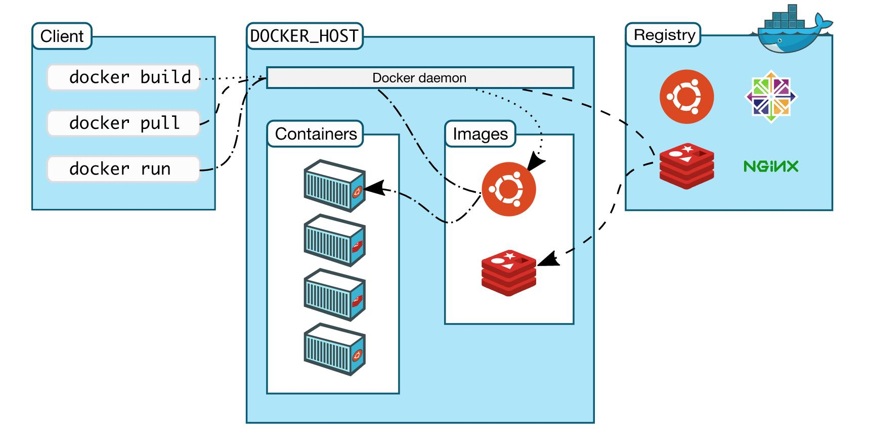
Docker
image/container == file/process
Notes:
https://habr.com/ru/post/541288/

Slide 14
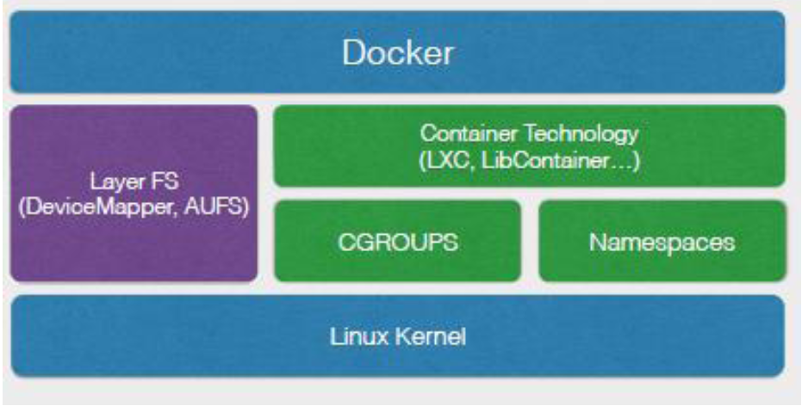
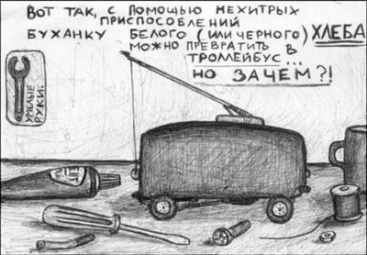
Docker engine
cgroups - управление ресурсами
namespaces - изоляция числовых идентификаторов
Layer FS - эмуляция ФС

Slide 15
Docker: начало
git clone https://github.com/docker/engine.git
git checkout a27b4b8cb8e838d03a99b6d2b30f76bdaf2f9e5d
cat lxc-template.go
filesystem.go
func (fs *Filesystem) Mount() error {
if err := fs.createMountPoints(); err != nil {
return err
}
rwBranch := fmt.Sprintf("%v=rw", fs.RWPath)
roBranches := ""
for _, layer := range fs.Layers {
roBranches += fmt.Sprintf("%v=ro:", layer)
}
branches := fmt.Sprintf(
"br:%v:%v", rwBranch, roBranches)
cmd := exec.Command(
"mount", "-t", "aufs", "-o", branches, "none", fs.RootFS)
if err := cmd.Run(); err != nil {
return err
}
return nil
}
container.go
func (container *Container) Start() error {
if err := container.Filesystem.Mount(); err != nil {
return err
}
params = append(params, container.Args...)
container.cmd = exec.Command("/usr/bin/lxc-start", params...)
container.cmd.Stdout = container.stdout
container.cmd.Stderr = container.stderr
if err := container.cmd.Start(); err != nil {
return err
}
container.State.setRunning(container.cmd.Process.Pid)
go container.monitor()
…
}
Notes:
"Эволюция Docker" https://habr.com/ru/post/575296/

Slide 16
Установка Docker
$ sudo apt install docker
$ sudo groupadd docker
$ sudo usermod -aG docker user
$ exit
$ docker run hello-world
Unable to find image 'hello-world:latest' locally
latest: Pulling from library/hello-world
2db29710123e: Pull complete
Digest: sha256:ffb13da98453e0f04d33a6eee5bb8e46ee50d08ebe17735fc0779d0349e889e9
Status: Downloaded newer image for hello-world:latest
Hello from Docker!

Slide 17
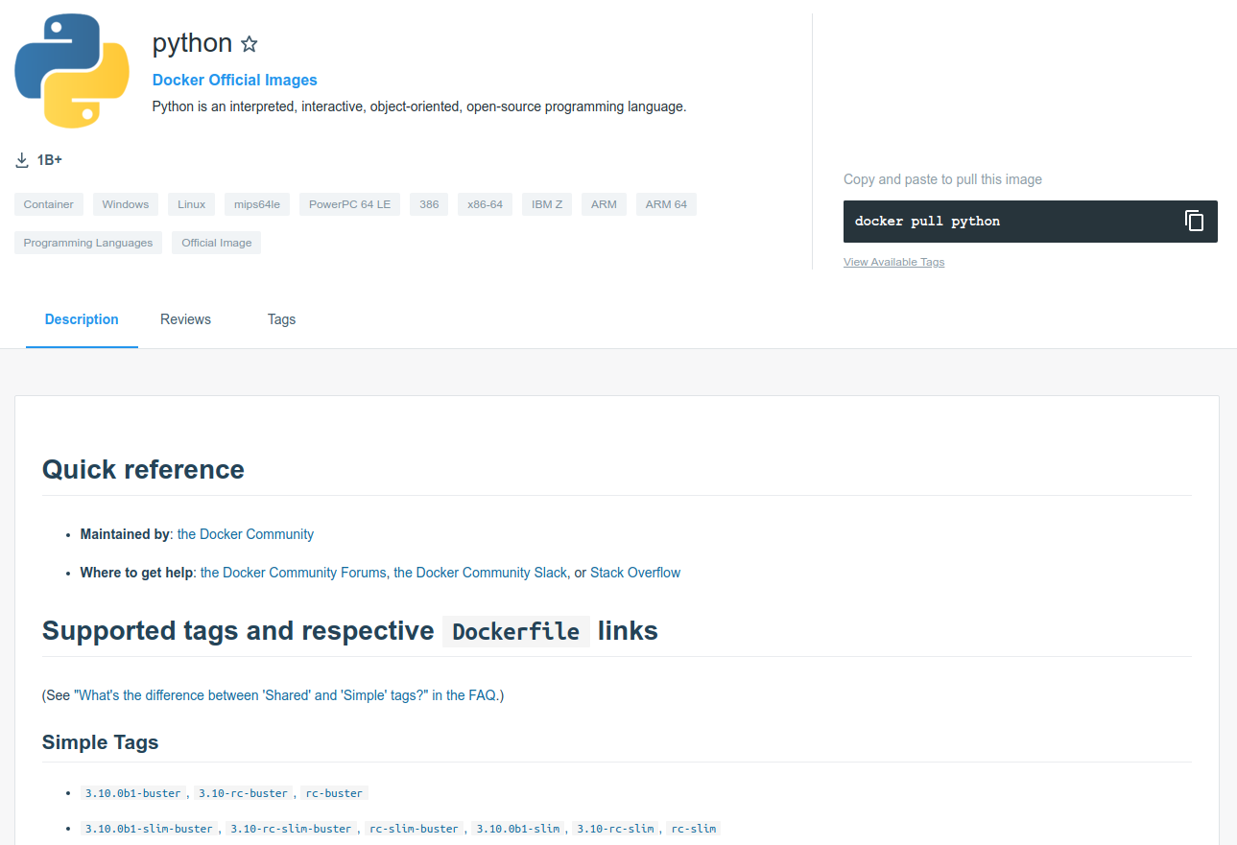
Docker hub (https://hub.docker.com/)
docker login
docker search python
docker pull python:slim
docker push python:slim

Slide 18
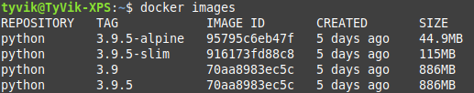
Стандартные теги
docker pull python:3.9.5-slim-bookworm
slim/slim-(bookworm|bullseye) - только runtime (версия debian)
(bookworm|bullseye) - полный образ debian
alpine - основан на Alpine linux

Slide 19
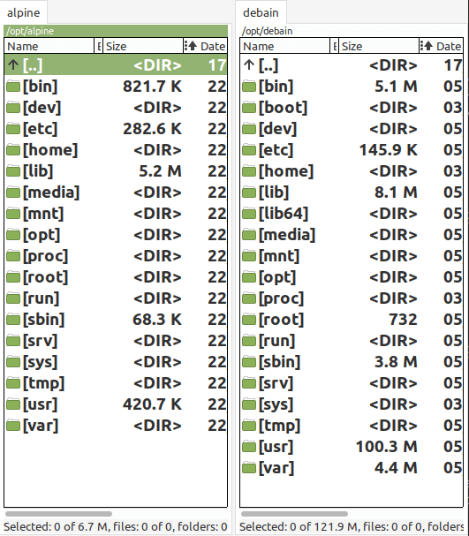
alpine
"Small. Simple. Secure. Alpine Linux is a security-oriented, lightweight Linux distribution based on musl libc and busybox."
 | alpine | debian
размер | минимальный | нормальный
пакетный менеджер | apk | apt
компилятор C | musl | glibc
количество библиотек | нормально | максимально
когда выбрать? | используете | расширяете

Slide 20
Преимущества Docker
Упрощение конфигурирования
Поддержка CI/CD пайплайнов
Изоляция приложений
Утилизация ресурсов
Отладка приложения в контейнере
Ускорение разработки
Переносимость приложений между окружениями
Поддержка автоматической сборки приложения
Встроенное версионирование
Репозиторий образов
Огромное количество утилит
Оркестрация всех контейнеров

Slide 21
bocker
function bocker_images() { #HELP List images:\nBOCKER images
echo -e "IMAGE_ID\t\tSOURCE"
for img in "$btrfs_path"/img_*; do
img=$(basename "$img")
echo -e "$img\t\t$(cat "$btrfs_path/$img/img.source")"
done
}
Build your own Docker

Slide 22
Сопутствующие сервисы
мониторинг (statsd, prom)
алертинг (yelp, opsgenie)
дашборд с графиками (Grafana)
отлов ошибок (Sentry)
логирование (ELK)
профилирование (DataDog)
CI/CD (GitLab, CircleCI)
хранение секретов (Vault)
трейсинг (OpenTracing, jaeger)
оркестрация (Docker Swarm, Kubernetes, Nomad)
IaC (Terraform, Ansible, Chef, Puppet)

Slide 23
Notes:
https://www.linuxjournal.com/content/everything-you-need-know-about-linux-containers-part-i-linux-control-groups-and-process
https://events.static.linuxfound.org/sites/events/files/slides/cgroup_and_namespaces.pdf

